Slide 1
Guía para Manejo de Garantías

Slide 2
CONTENIDO
Misión Gates
Compromiso de Gates
Garantía
Garantía Gates
Responsabilidad Gates
Excepciones
Fallas
Principales Fallas Detectadas

Slide 3
Misión Gates
Satisfacer las expectativas de nuestros clientes en todo el mundo. Diseñando, manufacturando y comercializando bandas, mangueras y conexiones, tanto para aplicaciones en equipo original, como en el mercado de reemplazo.

Slide 4
Compromiso de Gates
Gates tiene el compromiso de hacer llagar al mercado productos de la más alta calidad, que cumplan con el correcto funcionamiento para los que fueron diseñados, superando las expectativas de nuestros clientes y usuarios finales.

Slide 5
Garantía
Compromiso temporal del fabricante o vendedor, por el que se obliga a reparar gratuitamente algo vendido en caso de falla, con las limitaciones correspondientes al contrato.

Slide 6
Garantía Gates
Siempre que el producto se confirme defectuoso por el concepto de materiales y/o mano de obra en su fabricación, Gates extiende el compromiso de reemplazar el producto, sin responsabilidad civil.

Slide 7
Responsabilidad Gates
La responsabilidad se limita al precio de compra de cualquier producto Gates, siempre y cuando se compruebe que éste es defectuoso.
La responsabilidad por daños incidentales, es decir perjuicios derivados del uso o funcionamiento de algún producto, bajo cualquier garantía, queda excluida.

Slide 8
Excepciones
Quedan excluidos de la Garantía aquellos productos dañados por un uso incorrecto, por una mala aplicación, por una selección inadecuada del producto, por no seguir las instrucciones de instalación del fabricante, por el uso incorrecto de las herramientas en su instalación o por abuso en las condiciones de trabajo del producto.

Slide 9
FALLAS
Existen comportamientos irregulares que generalmente se interpretan como FALLAS, sin embargo más del 90% de estas se presentan a consecuencia de las condiciones propias de la operación en las que trabajan los productos.

Slide 10

Principales Fallas Detectadas
Micro-V
Identificar que sea una banda fabricada por Gates, a través del logo impreso en el lomo de la banda.
Todos las bandas Micro-V fabricadas para el reemplazo tienen el número de parte marcado en el Lomo de la banda iniciando K y precedido de 6 dígitos.
Micro-V K060960

Slide 11
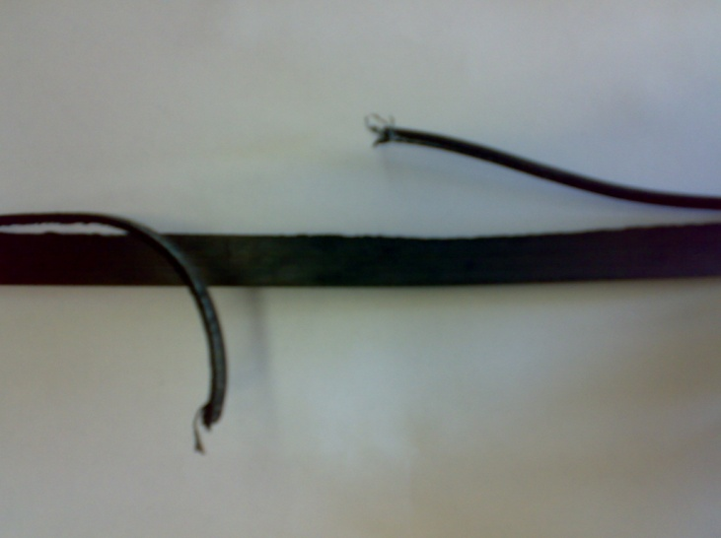
Bandas
Micro-V
Costillas desprendidas o cortadas. Esta es la falla más común en el reclamo de garantía de esta banda.
Esta se origina porque la banda trabajó en una transmisión desalineada.
La falla se identifica visualmente porque las costillas se desprendes sólo en uno de los costados de la banda, debido a que trabajó de forma forzada o recargada sólo en un costado de la polea.

Slide 12

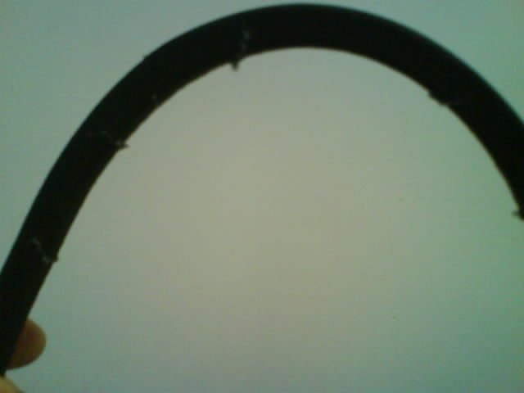
Bandas
Banda en V (A, B, Vulco)
Cubierta Rota.
Las bandas no han sido diseñadas para para ser volteadas.
Una banda jamás debe voltearse y mucho menos flexionarse estando en esta posición, pues esto provocará daños en los componentes internos y el forro se romperá.
Voltearla y flexionarla no es una prueba técnica de desempeño o calidad.

Slide 13



Bandas de Tiempo
Problema | Causa probable | Acción correctiva
Ruptura de las cuerdas de tracción | Cuerpo extraño en la transmisión Tensión excesiva de instalación Banda lastimada por una instalación incorrecta | Asegurar que la transmisión esta protegida Tensar correctamente, utilizar tensiómetro de Gates NP: 91000 Utilizar manual de instalación del fabricante.
Corte del diente | Tensión baja Algún componente de la transmisión bloqueado. Mal alineamiento | Tensar correctamente, utilizar tensiómetro de Gates NP: 91000 Reemplazar componente dañado. Corregir alineamiento.
Corte del diente | Tensión incorrecta Poleas y/o tensores desgastados | Tensar correctamente, utilizar tensiómetro de Gates NP: 91000 Reemplazar componente dañado.

Slide 14



Bandas de Tiempo
Problema | Causa probable | Acción correctiva
Dientes dañados | Tensión extremadamente baja Perdida de tensión | Tensar correctamente, utilizar tensiómetro de Gates NP: 91000 Asegurar que los tornillos del tensor estén bien apretados.
Grietas | Temperatura elevada Temperatura baja Tensor exterior desgastado | Revisar todos los componentes de la transmisión y juntas del motor. Revisar todos los componentes de la transmisión y juntas del motor. Reemplazar Tensor dañado.
Desgaste de la parte plana del diente | Tensión excesiva Poleas con rugosidad excesiva | Tensar correctamente, utilizar tensiómetro de Gates NP: 91000 Reemplazar componentes dañado.

Slide 15



Problema | Causa probable | Acción correctiva
Contaminación por el aceite | Fuga de aceite | Sustituir retenes defectuosos.
Desgaste de los bordes de la banda | Flancos dañados Mal alineamiento | Reemplazar componentes dañados de la transmisión (Poleas, Tensores, B.A.). Corregir alineamiento.
Ruido | Tensión alta Tensión baja Mal alineamiento Flanco(s) dañado(s) | Tensar correctamente, utilizar tensiómetro de Gates NP: 91000 Corregir alineamiento. Sustituir componentes defectuosos, Poleas, tensores, B.A.

Slide 16
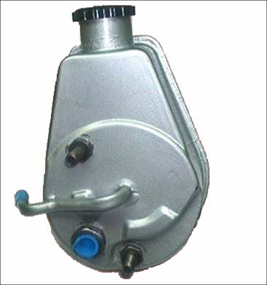
BOMBAS DE DIRECCIÓN HIDRÁULICA
Depósito metálico nuevo color gris.
Actualmente Sagaji sólo maneja la línea de bombas con depósito nuevo.
Sellos de garantía

Slide 17
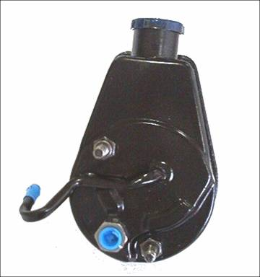
BOMBAS DE DIRECCIÓN HIDRÁULICA
Depósito metálico usado previamente analizado y en perfectas condiciones. Color negro.
Considerando que Sagaji sólo maneja la línea de depósitos nuevos, no debe aceptar devoluciones de bombas metálicas con depósito negro.
Sellos de garantía

Slide 18
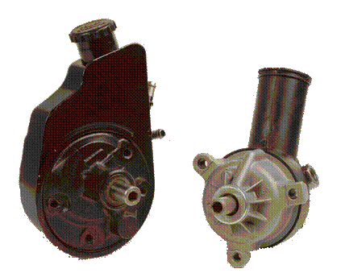
BOMBAS DE DIRECCIÓN HIDRÁULICA
Depósito de plástico nuevo Color negro.
Actualmente Sagaji sólo maneja la línea de bombas con depósito nuevo.
Sellos de garantía

Slide 19
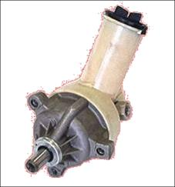
BOMBAS DE DIRECCIÓN HIDRÁULICA
Depósito de plástico usado Color blanco.
Considerando que Sagaji sólo maneja la línea de depósitos nuevos, no debe aceptar devoluciones de bombas con depósito blanco en color blanco.
Sellos de garantía

Slide 20
BOMBAS DE DIRECCIÓN HIDRÁULICA
Los sellos de garantía de las bombas pueden ser en color blanco o amarillo.
Si los sellos son violados se perderá la garantía automáticamente.

Slide 21

GRACIAS

